Slide 1

金宝贝早教中心管理系统
Jinbao Early Learning Center Management System
指导老师：谭宏武 学生：闫雪纯

Slide 2
01
项目背景意义
04
网站设计
background meaning
Website design
1
02
05
开发技术简介
网站实现
Development Technology Brief
Website implementation
目录
03
06
需求分析
软件测试
demand analysis
software test

Slide 3
经济背景
改革开放以来，国民经济不断提高，人们在追求物质生活的同时，也越来越重视精神文化生活。所以对孩子的教育问题愈发重视，使孩子一出生就开始接收教育，因此，涌现了许多专注启蒙教育的早教机构。
项目背景
技术背景
近年来，随着科技的不断发展和创新，计算机技术已逐渐成熟。计算机在生活，工作，科学等领域应用广泛，利用计算机技术寻求便利成为常态。

Slide 4

项目意义
利用计算机技术为早教机构实现一个管理系统。使机构管理员便捷的管理教师，孩子，课程等相关数据，家长能够了解机构概况，孩子能够更高效率的学习。

Slide 5

开发工具
使用专业的开发工具使得开发编码过程更加便捷。
Pycharm
Mysql
虚拟环境virtualenv
Python的集成开发工具，提供代码规范，快捷键，Django下Web开发功能。
关系型数据库管理模型。提供便捷的增删查改功能，检索速度快，支持提供多语言接口。
使不同的项目分隔开，相互之间不会影响，不同项目插件的安装后，不会造成环境的混乱。

Slide 6

demo slide
开发语言
Python
Django
目前使用广泛的程序设计语言之一，易编写，易阅读，易维护。拥有强大的库函数，对开发者非常友好。代码规范，可读性强。在项目的开发中应用广泛。
Web应用框架，基于MVC模式，M模型指定数据的存储关系和联系，V视图指的是开发者对数据如何处理，C控制器接收用户的输入。T模板使代码重用。强大的第三方插件，便捷的数据库API。

Slide 7
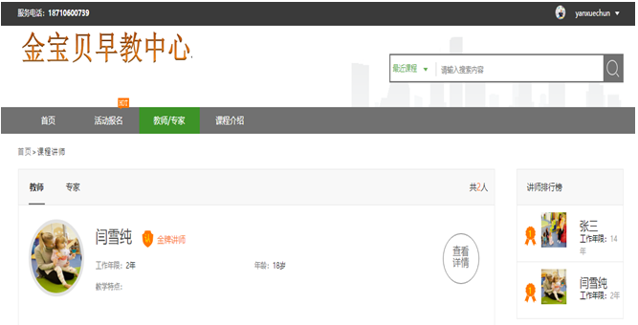
性能需求
网站的承压能力
多用户访问网站时，可以给予快速回应。
系统的健壮性
后台处理可能会出现的错误，如404页面等，以防系统崩溃

Slide 8
用户功能
用户访问早教机构页面时，网站应具有：用户注册，用户登录，查看机构介绍，查看教师简介，查看课程简介，课程预约，收藏，报名，个人中心等功能。
功能需求
用户人群
网站的用户分为三类，一是管理员，对网站拥有最高权限，可以对任意数据进行增删查改；二是教师，拥有部分权限，如对课程信息的维护；三是家长用户，只能访问前端页面进行查看。

Slide 9
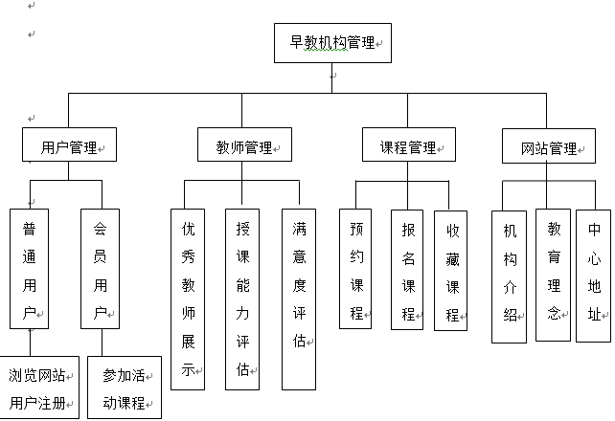
网站结构设计
网站包含四个模块：用户模块中用户分为普通用户（浏览网站信息）和会员用户（报名课程）；教师管理模块包含教师详情展示，优秀教师展示，教师授课能力和满意度评估等；课程模块包含预约/报名/收藏课程；网站管理模块包含机构介绍，教育理念，中心地址等。

Slide 10
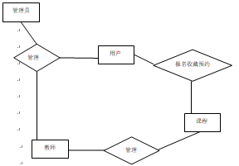
网站实体联系
网站中最高权限拥有者是管理员，管理员管理用户和教师，教师对课程的数据信息进行维护，用户可以报名，预约，收藏课程。

Slide 11

数据库设计
本系统中利用数据库数数据进行存储，使用数据表对不同类型数据进行划分：用户信息表（描述网站用户的基本信息），机构教师表（描述机构教师的基本信息），机构课程表（描述机构课程的信息），用户收藏表（描述用户对课程和教师的收藏信息），用户报名表（描述用户的课程报名信息），用户预约表（描述用户的课程预约信息）。

Slide 12
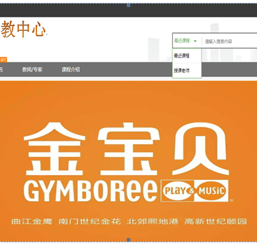
网站首页
左图即为网站首页。在网站首页上点击相关按钮可以跳转到相关页面，如登录注册页面，教师列表页，课程列表页，个人中心页。

Slide 13
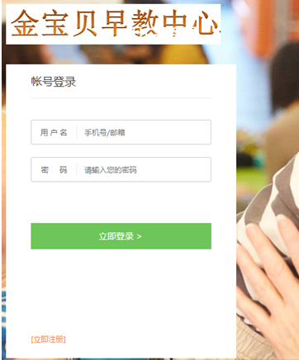
网站登录页面
左图为用户登录界面（注册页面类似），通过在首页上点击相关按钮进行跳转。用户首先要进行注册才可以登录，登录时需要输入用户名和密码。

Slide 14
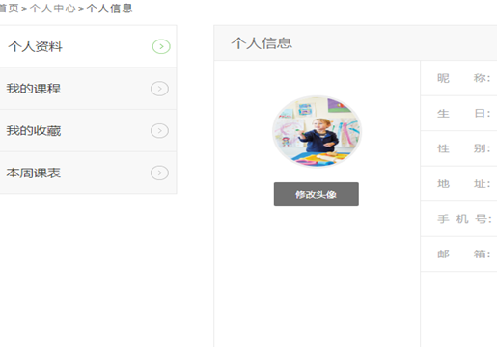
个人中心页面
用户可以在个人中心查看个人资料，个人课程的相关信息等。

Slide 15

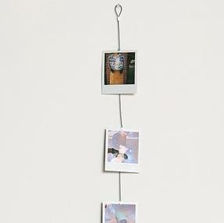


软件测试
网站设计实现后，通过对其测试验证功能是否满足需求并且能够正常运行。
测试模块包括：用户注册，用户登录，搜索功能，用户报名，用户收藏，用户预约，个人资料修改模块。

Slide 16





总结
在通过本次毕业设计，使我在Python和Django语言的掌握方面，word编辑器的使用方面，思考能力等方面都有了非常大的进步，受益良多。

Slide 17





demo slide
致谢
非常荣幸学校能够给我提供本次机会，在设计实现过程中发现自己的不足，同时可以掌握一些实用的技能。感谢谭老师的耐心指导，感谢家长和同学的热情帮助！

